Slide 1


Slide 2
برنامه
کنترل و مبارزه با بيماري سل
شهرستان قزوين
علی جوادی
كارشناس مبارزه با بيماريها

Slide 3
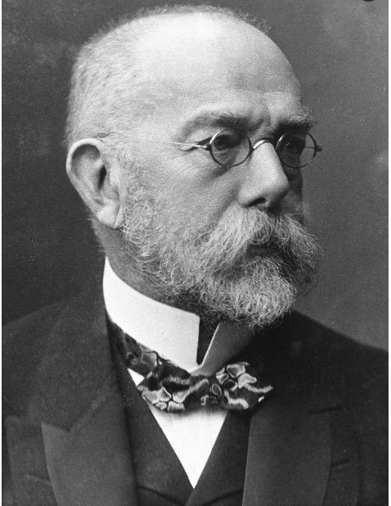
وضعیت بروز سل در جهان
امروزه یكی از بزرگترین مسائل بهداشتی جهان، بیماری سل است.
حدس زده میشود كه یک چهارم جمعیت جهان، به باسیل سل آلوده باشند
و درهر ثانیه یك نفر به تعداد آنان افزوده می شود.
نگران كننده این است كه طبق برآوردهای موجود 50 میلیون نفر از این افراد، به باسیل سل مقاوم به چند دارو(MDR-TB) )آلوده هستند.

Slide 4
مركز بهداشت شهيد بلنديان شهرستان قزوين
تاکنون یک چهارم جمعیت جهان با میکروب سل آلوده شده اند.

Slide 5
مركز بهداشت شهيد بلنديان شهرستان قزوين
دركل جهان سالانه 10میلیون مورد جدید سل بروز می کند.
در حال حاضر 20میلیون نفر به بیماری سل مبتلا هستند.

Slide 6
مركز بهداشت شهيد بلنديان شهرستان قزوين
دركل جهان
در هر ثانیه یک نفر به باسیل سل آلوده می شود.
در هر 4 ثانیه یک نفر به بیماری سل مبتلا می شود.
در هر 10ثانیه یک نفر در اثر ابتلا به بیماری سل می میرد.

Slide 7
مركز بهداشت شهيد بلنديان شهرستان قزوين
بیماری سل کشنده ترین بیماری عفونی در بین زنان در سن باروری است.

Slide 8
هدف كلي برنامه كنترل سل
كاهش بار بیماری
از طریق:
کاهش بروز بیماری کشف TB و درمان
کاهش مرگ ناشی از بیماری

Slide 9
اهداف اختصاصي برنامه سل
1- بهبودي كامل حداقل 90% موارد جديد مبتلا به سل ريوي با اسمير خلط مثبت
2-كشف حداقل 70% بيماران مبتلا به سل ريوي با اسمير خلط مثبت
سیاست گذاری تا سال2000

Slide 10
1- فقر در جمعيت هاي مختلف
2- غفلت از بیماری ( بی کفایتی در تشخیص و درمان)
3-تغييرات جمعيتي
4-كنترل ناموفق يا فقدان برنامه
5- همزماني سل وايدز
چرا بار جهانی سل روند صعودی داشته است؟

Slide 11
بیماری سل شایعترین عامل کشنده بالغین در تمام دنیا است.
مركز بهداشت شهيد بلنديان شهرستان قزوين

Slide 12
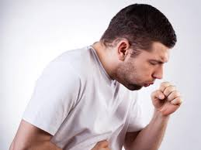
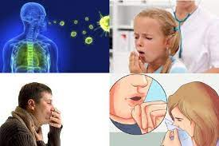
بیماری سل
سندروم سرفه مزمن
تعریف مشکوک بیماری سل:
سرفه طول کشیده بیش از دو هفته

Slide 13
بیماری سل در چه مرحله ای قرار دارد؟
مبارزه و کنترل
((راهنمای کشوری مبارزه با سل))

Slide 14
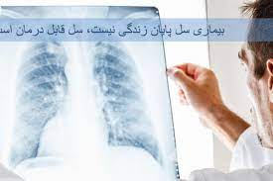
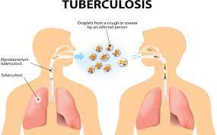
اهمیت بیماری سل :
یک بیمار مسلول درمان نشده در سال
می تواند 15-10 نفر را آلوده کند

Slide 15
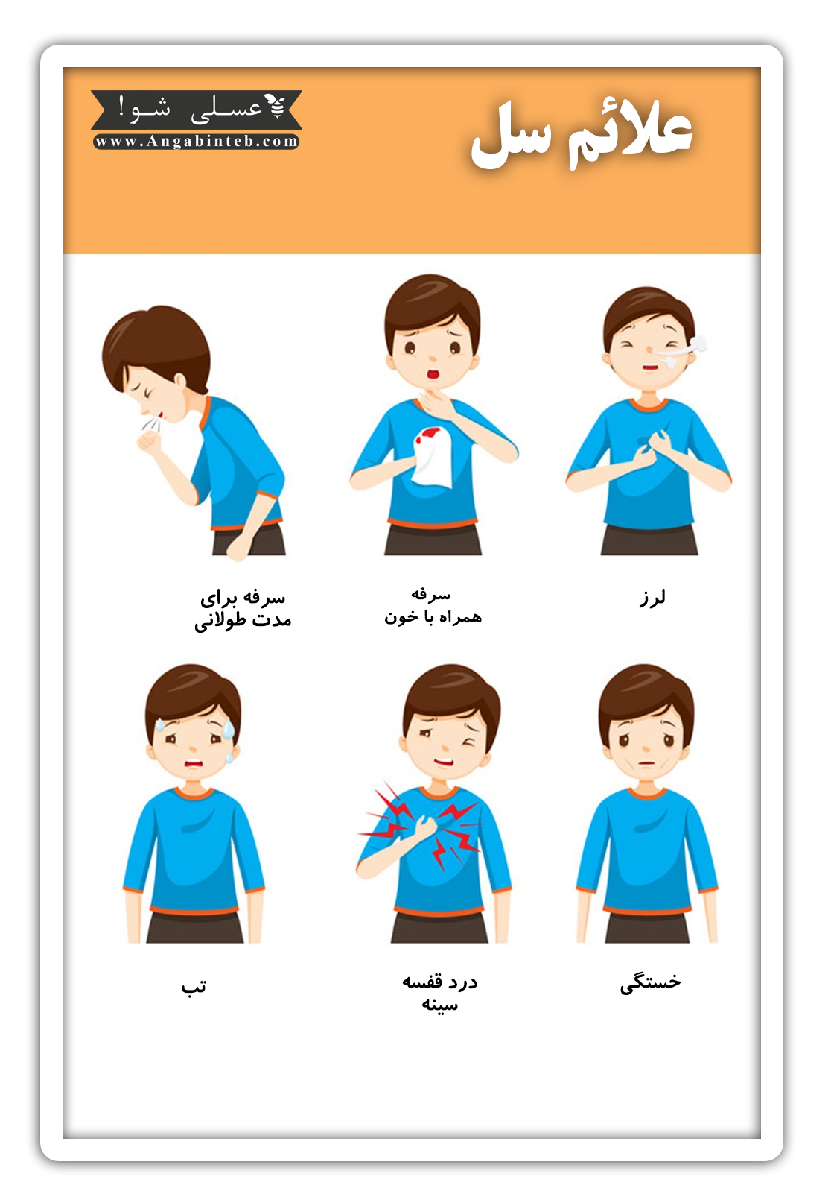
علائم بيماري سل ریوی
شایعترین علامت:
سرفه طول کشیده به مدت دو هفته
و یا بیشتر

Slide 16
مركز بهداشت شهيد بلنديان شهرستان قزوين
بیماری سل حتی از ایدز نیز رعب انگیز تر است زیرا از طریق تنفس منتقل مي شود.

Slide 17
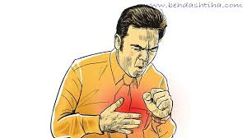
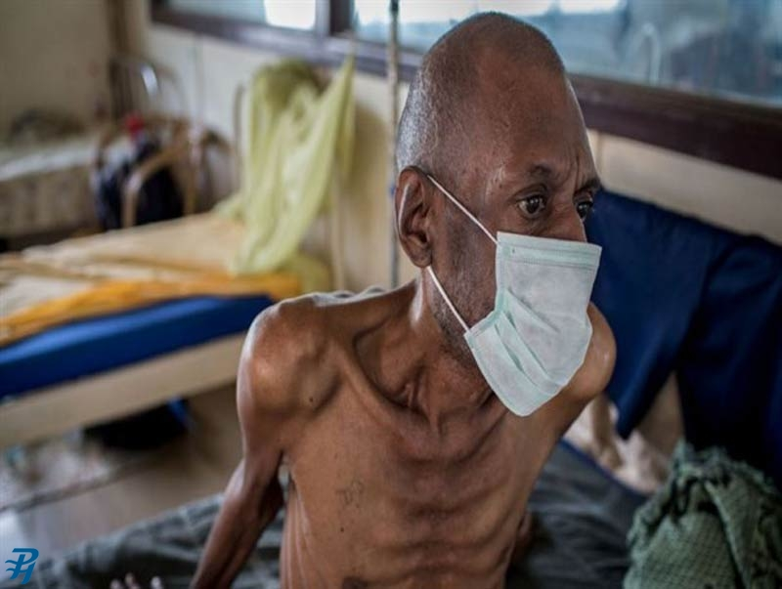
مهمترین منبع عفونت و انتشار سل
(یک بیمار مبتلا به سل ریوی خلط مثبت که سرفه میکند.)

Slide 18
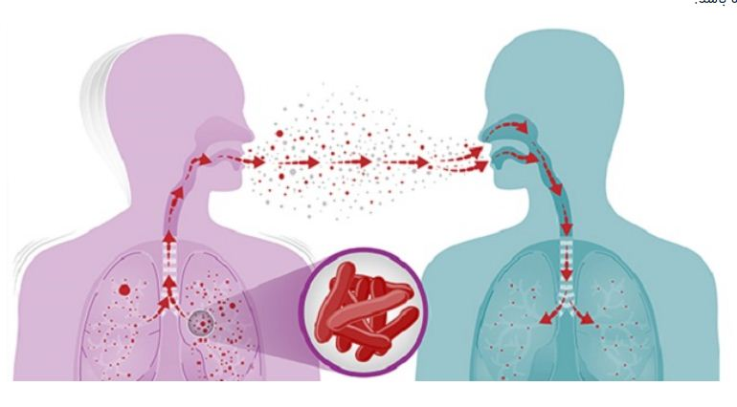
راه های انتقال:
نکات:
هر سرفه قادر هست تا 3000 ذره عفونی را تولید کند.
صحبت کردن
عطسه
آواز خواندن
تابش نور خورشید ظرف مدت 5 دقیقه باسیل های سل را می کشد.
باسیل ها در تاریکی می تواند مدت ها باقی بماند.
راه هایی که سل از طریق آنها منتقل نمی شود
سل از طریق غذا، آب، تماس جنسی، تزریق خون یا نیش حشرات انتقال نمی یابد.

Slide 19
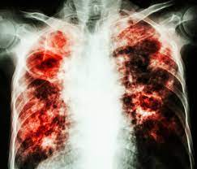
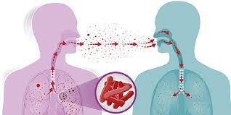
قدرت واگیری بیماری سل؟
دوهفته پس از درمان سل واگیری سل به حداقل می رسد.

Slide 20
پیشگیری:
مهمترین راه پیشگیری از سل حذف منابع انتشار بیماری یعنی بیماران مبتلا به سل ریوی اسمیر مثبت

Slide 21
مركز بهداشت شهيد بلنديان شهرستان قزوين
مبارزه با سل مقرون به صرفه ترین سرمایه گذاری بهداشتی است

Slide 22
شرایط نمونه گیری سل
نوع نمونه: خلط
تعداد نمونه: 2 عدد
حجم نمونه: 5-3 سی سی
کیفیت نمونه: چرکی
مدت زمان ارسال برای نمونه های دارای عامل خطر:24 ساعت
مدت زمان ارسال برای نمونه های بدون عامل خطر:72 ساعت

Slide 23
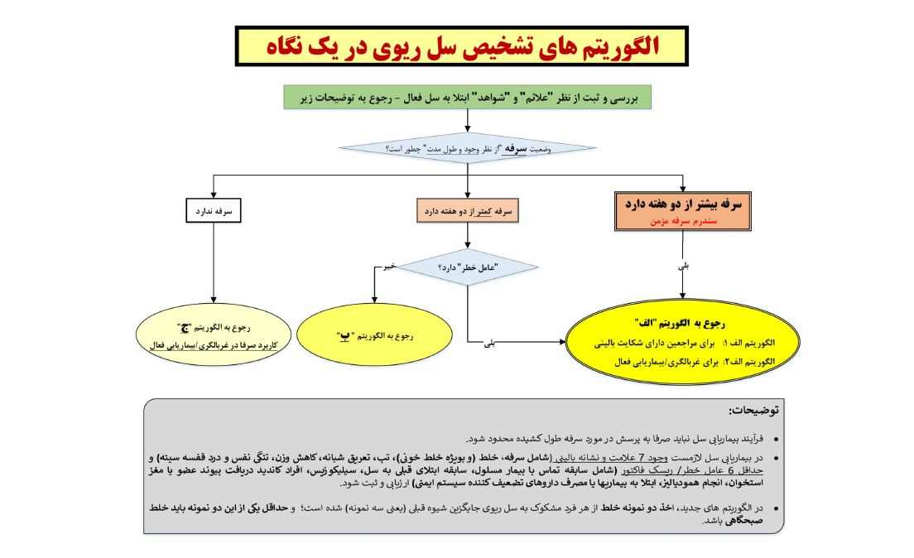

Slide 24
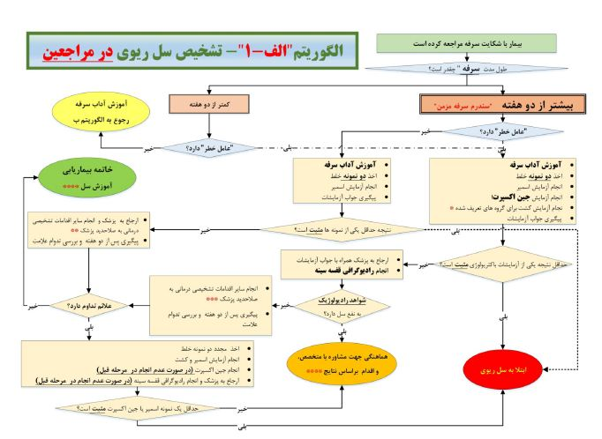

Slide 25
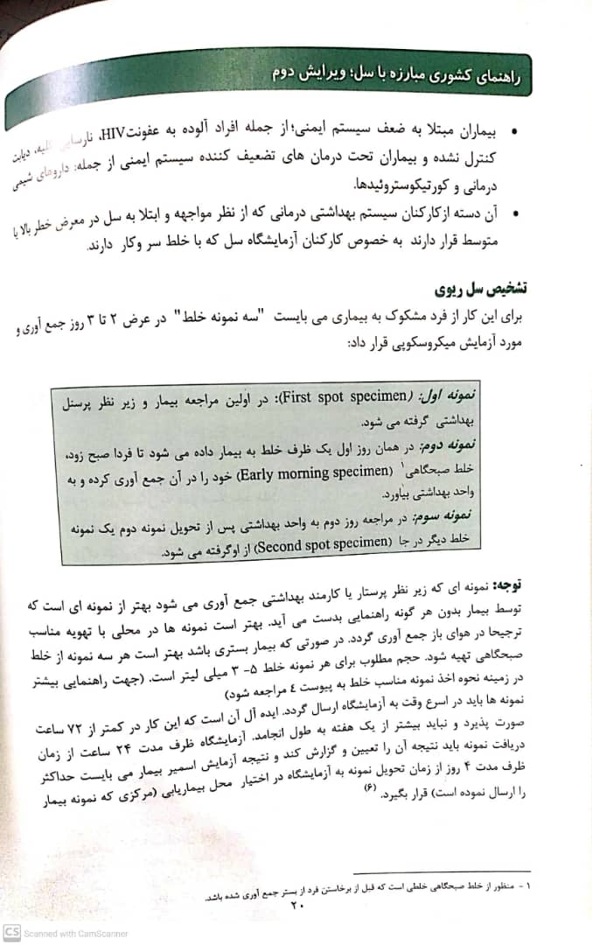

Slide 26
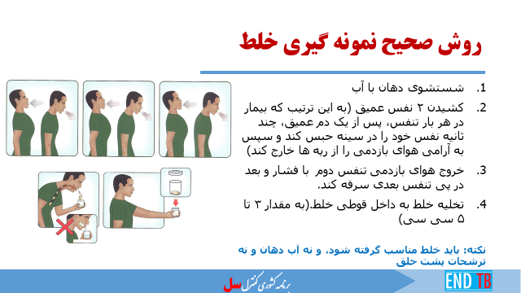

Slide 27
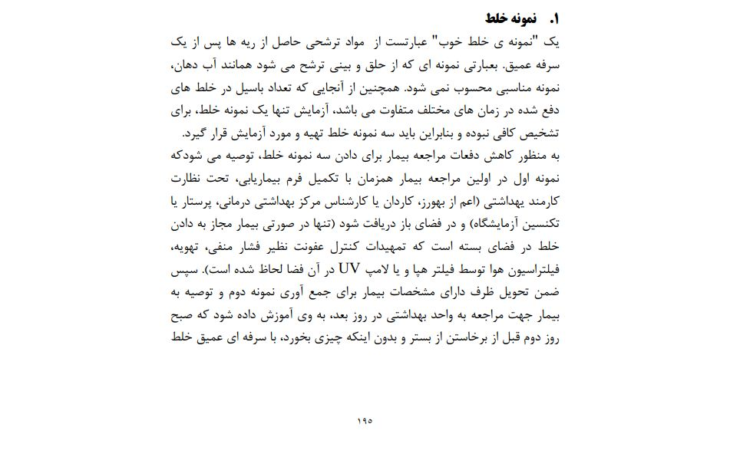

Slide 28
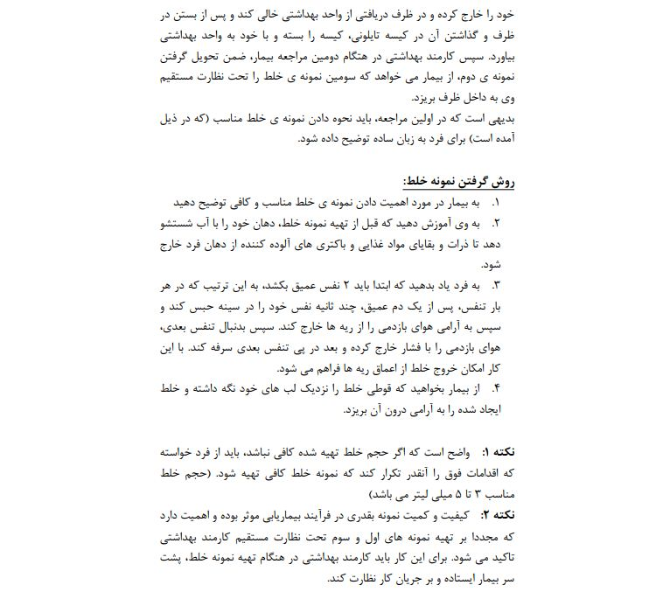

Slide 29
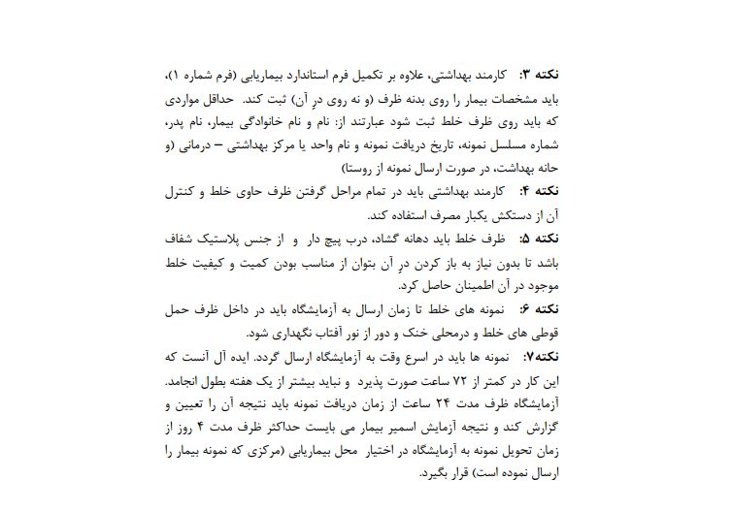

Slide 30
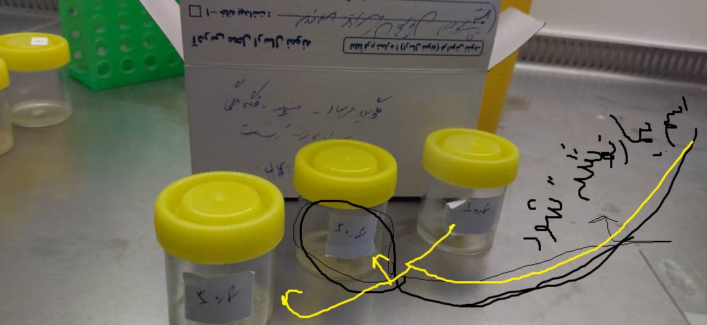
نمونه مجهول ؟

Slide 31
اشكال بيماري سل
S+
سل ريوي
سل خارج ريوي
S-

Slide 32
سل ريوي اسمير مثبت
آزمایش اسمیر AFB : حداقل یکی از نمونه ها مثبت باشد و جین اکسپرت*
آزمایش اسمیر AFB : یک آزمایش اسمیر مثبت + تایید تغییرات CXR
آزمایش اسمیر AFB : یک آزمایش اسمیر مثبت + کشت مثبت خلط

Slide 33
سل ريوي اسمير منفی
انجام آزمایش خلط : 2سري آزمايش 2 نمونه ای به فاصله 2 هفته
نتیجه آزمایشات سری اول و دوم = منفی
تغییرات CXR= تایید
عدم بهبود بیمار پس از 14روز با آنتی بیوتیک وسیع الطیف
بیمار به شدت بدحال + منفی بودن آزمایشات آزمایش اسمیر AFB + تایید تغییراتCXR
آزمایشات اولیه اسمیر AFB منفی + کشت مثبت خلط

Slide 34
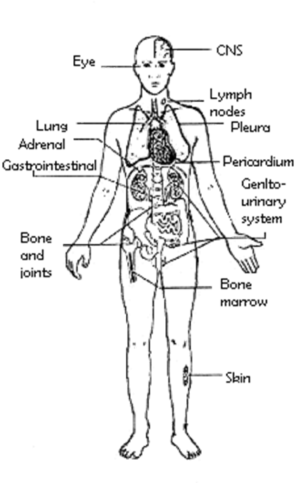
سل خارج ریوی
سل پلور ( درد قفسه سينه و تنگي نفس)
سل غدد لنفاوي (بزرگ شدن غدد و حتي خروج چرك)
سل استخوان و مفاصل (اختلالات حركتي و خوردگي مفاصل)
مننژيت سلي (سردد، تب و سفتي گردن)
سل دستگاه ادراري (اختلالات ادراري و وجود خون در ادرار)
سل سيستم تناسلي (نازايي)

Slide 35
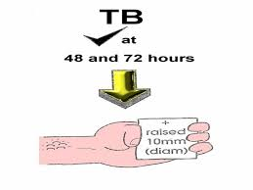
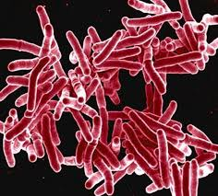
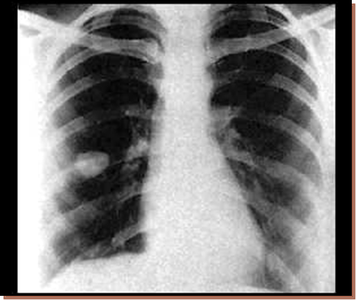
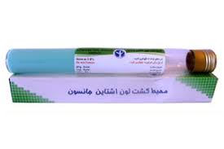
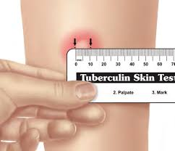
روشهای تشخیص سل–پاراکلینیک(ریوی – خارج ریوی)
کلید طلایی

Slide 36
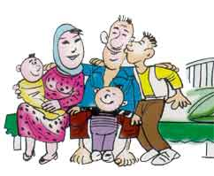
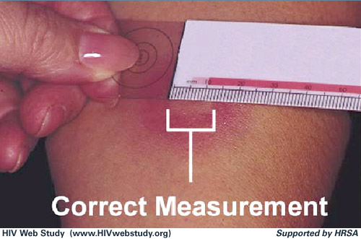
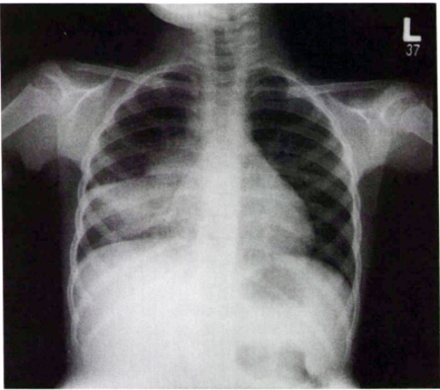
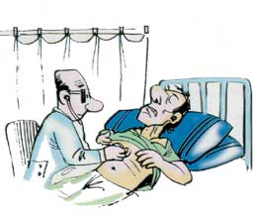
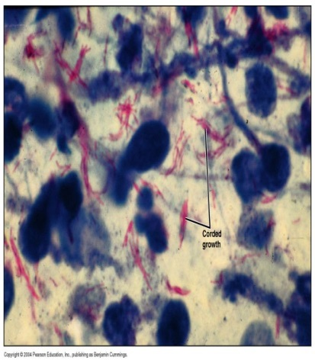
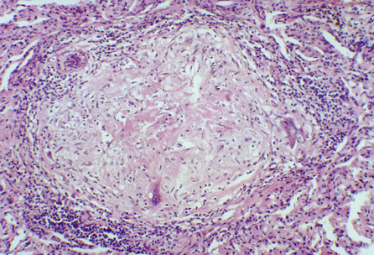
معیارهای 5 گانه تشخیص سل در کودکان

Slide 37
چرا DOTS ضروري است؟
DIRECTLY . OBSERVED .TREATMENT. SHORT COURSE
*با اجراي DOTS ميزان دستيابي به موفقيت درماني 95-90درصد وحتي بيشتر است.
*حتي در كشور هاي پيشرفته و افراد تحصيلكرده 30درصد به علت احساس بهبودي خود سرانه درمان را قطع مي كنند.
*اين روش روشي استاندارد جهت درمان و پايش آن ميباشد.

Slide 38
نتايج حاصل از بکارگيری DOTS :
1- ميزان بهبودی تا 95% وبالاتر افزايش می يابد .
2- منابع انتشار باسيل در جامعه حذف شده وبه قطع زنجيره
انتقال بيماری می انجامد .
3- از بروز موارد مقاوم به دارو پيشگيری می شود .

Slide 39
مركز بهداشت شهيد بلنديان شهرستان قزوين
درمان یک بیمار سلی مساوی است با پیشگیری برای همه

Slide 40
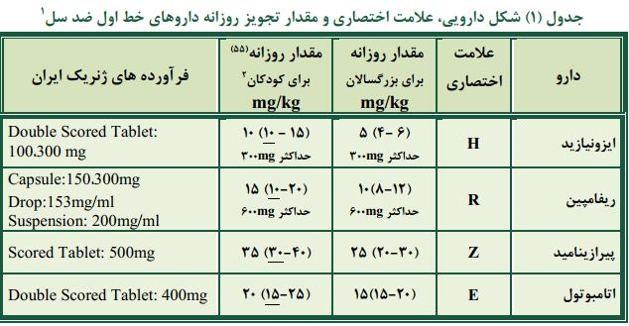
رژیم درمانی ضد سل

Slide 41
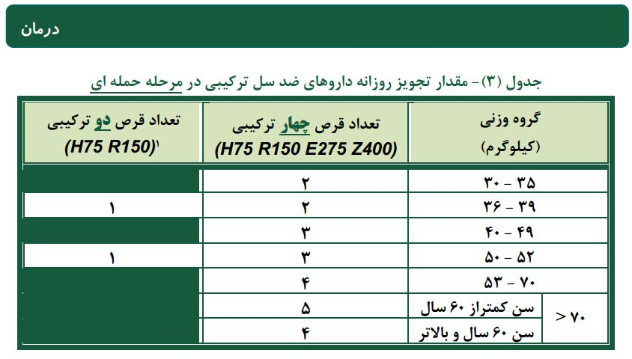

Slide 42
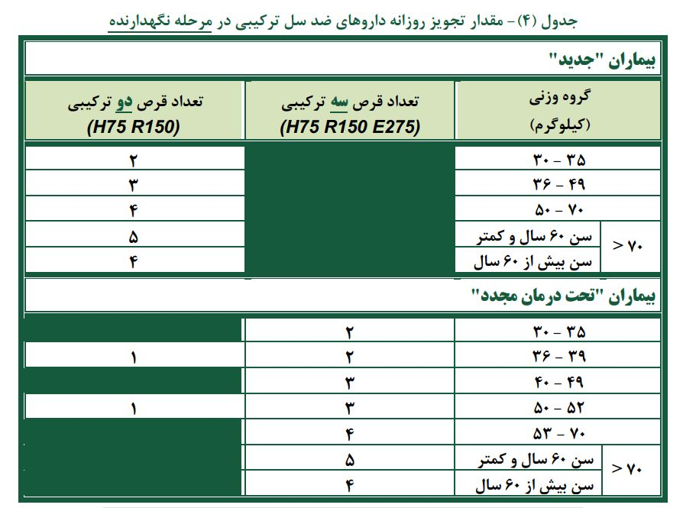

Slide 43
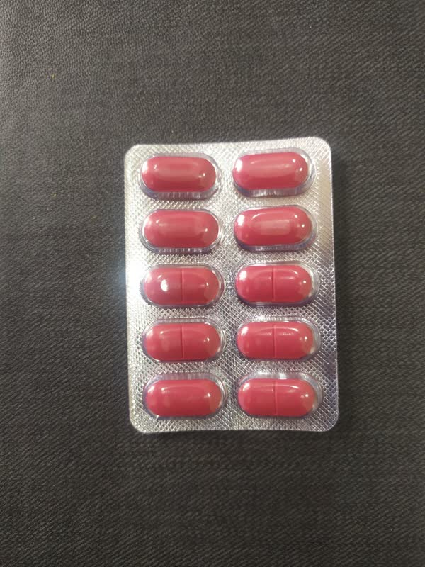
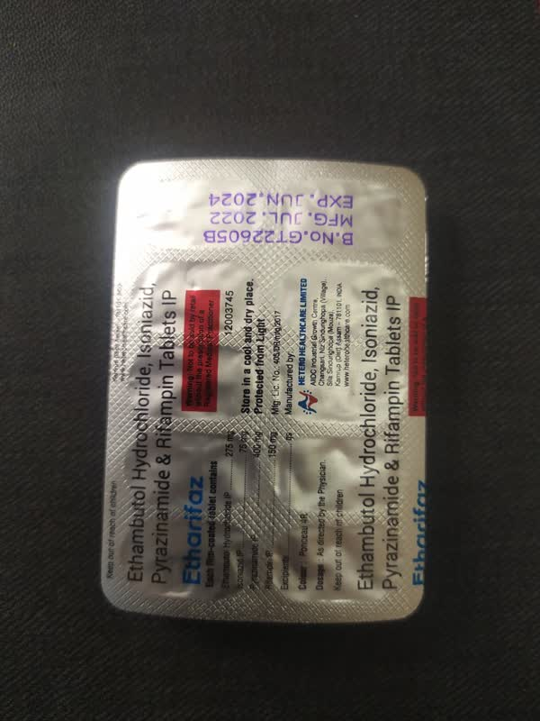

Slide 44
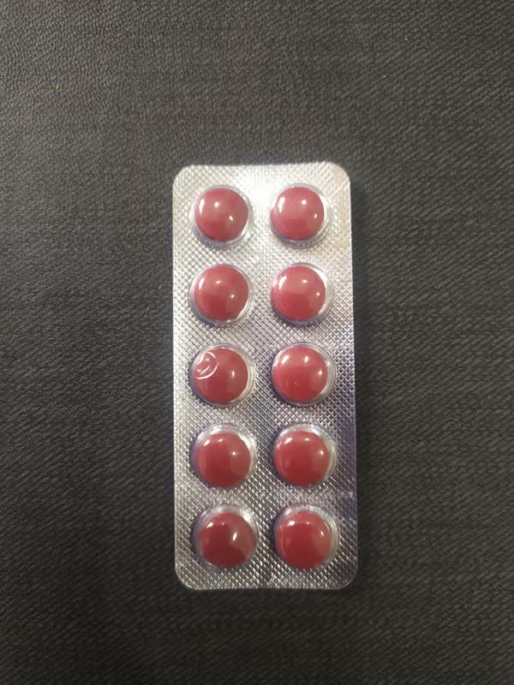
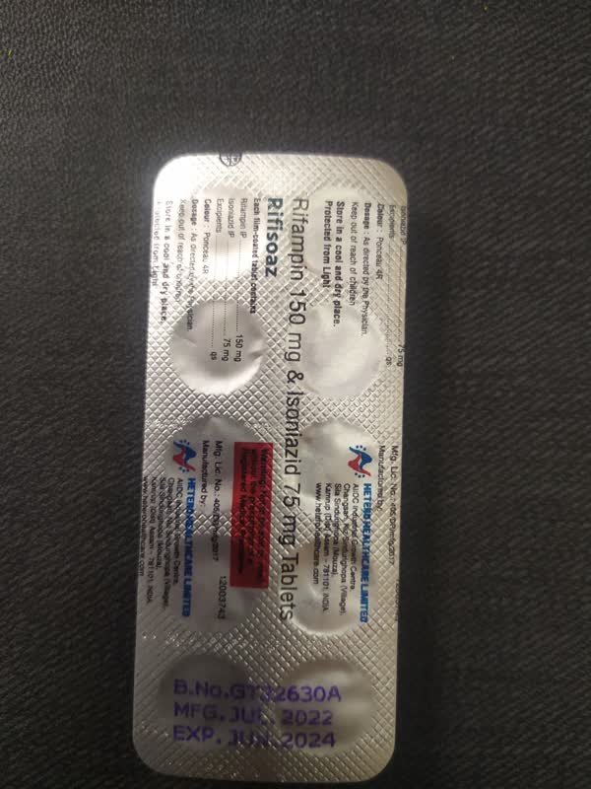

Slide 45
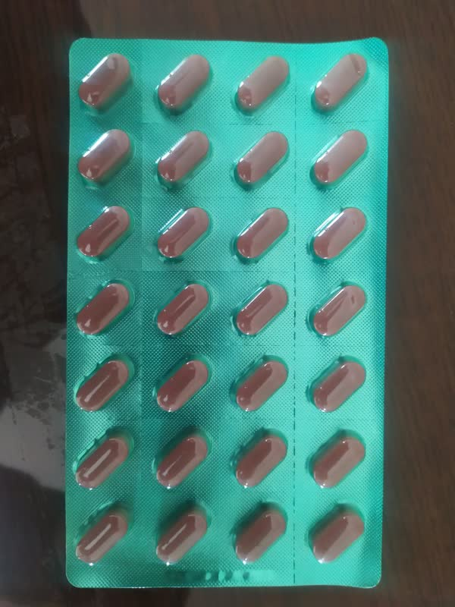
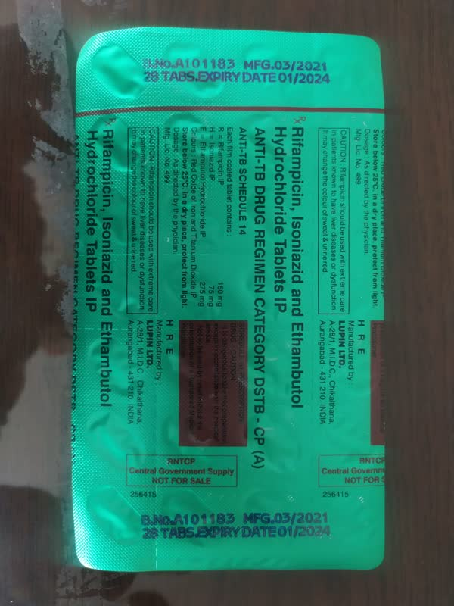

Slide 46
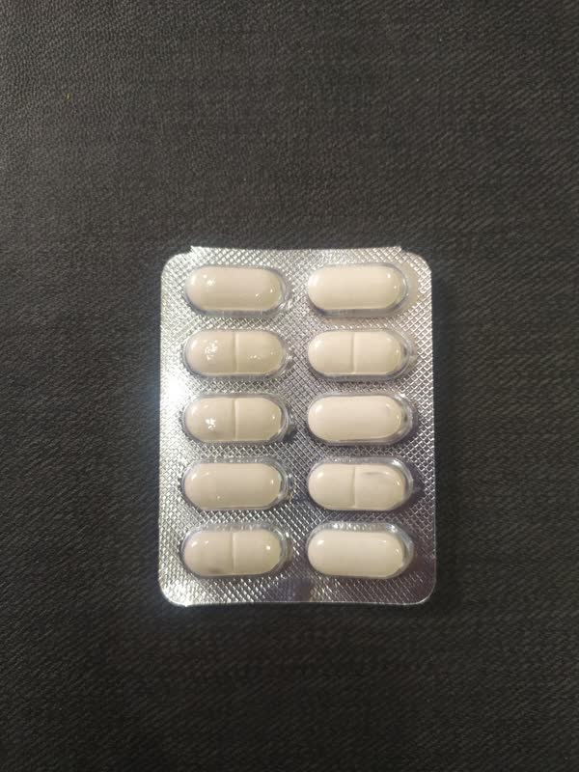
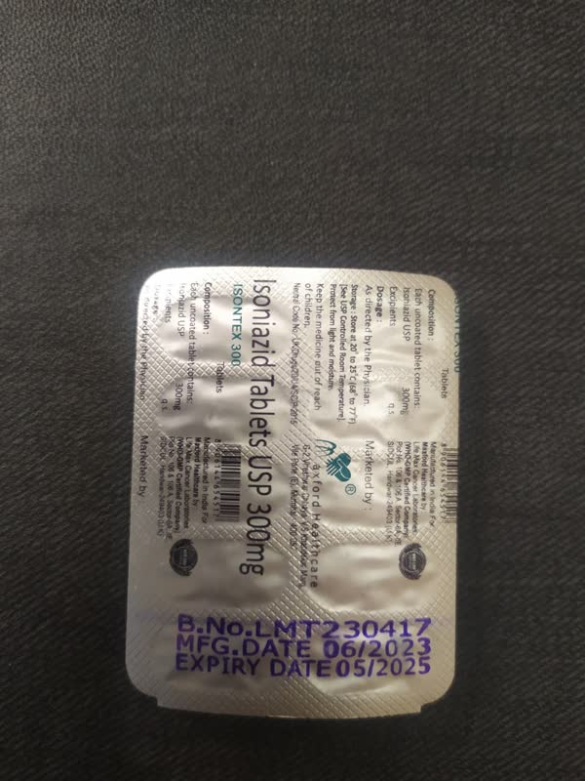

Slide 47
مركز بهداشت شهيد بلنديان شهرستان قزوين
درمان سل بصورت رایگان در مراکز بهداشتی درمانی صورت می گیرد.

Slide 48
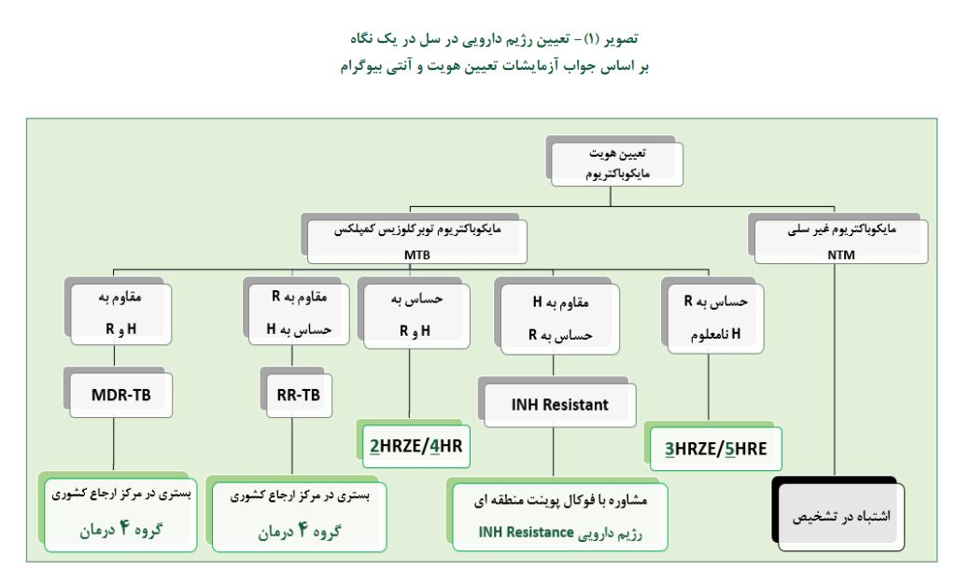

Slide 49
نحوه برخورد با عوارض داروهای ضد سل
عوارض خفیف:
معمولا خود به خود بهبود می یابند، لذا بهتر است درمان ضد سل را با همان دوز اولیه ادامه داد.
ریفامپین تغییر رنگ ادرار و سایر ترشحات بدن به رنگ نارنجی مایل به قرمز
ریفامپین کاهش اثرات داروهای ضد بارداری
ایزونیازید بی حسی ، احساس گزگز یا سوزش پا پیشگیری تجویز ویتامین B6

Slide 50
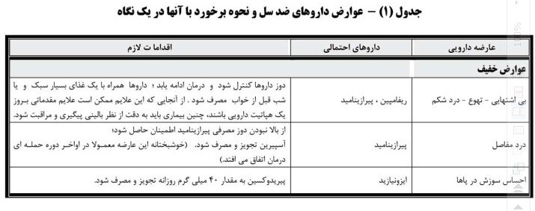

Slide 51
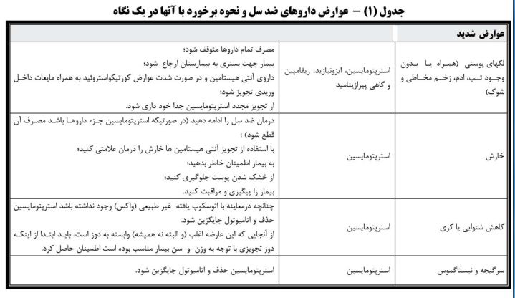

Slide 52
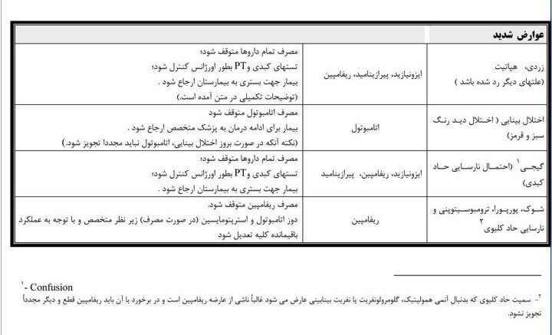

Slide 53
نکته:
به عنوان یک اصل باید تاکید که:
به هیچ وجه نباید از درمان تجربی ضد سل به عنوان یک مانور تشخیصی استفاده کرد.

Slide 54
نکته مهم:
درمان ناکامل و ناقص بیماری سل به مراتب بدتر از درمان نکردن بیماران می باشد.

Slide 55
MDR-TB & XDR-TB
(Multi Drug Resistant- TB) MDR-TB سويه هايي از مايكوباكتريوم توبركلوزيس را توصيف ميكند كه به خط اصلي درمان First-Line)) يعني ايزونيازيد و ريفامپين مقاوم هستند.
XDR-TB extensively Drug Resistant)) به مقاومت دارويي شديد يا به گروههايي از MDR-TB كه به سه يا بيشتر از سه دارو در خط دوم درمان که شامل Amikacin، Capreomycin، Ofluxacin، Ethionamide، Cycloserine و PAS نيز مقاوم گشته اند ، اشاره ميكند.

Slide 56
گروه های در معرض خطر بالای ابتلا به سل
*افراد در تماس نزدیک و مستمر با بیمار مبتلا به سل ریوی خلط مثبت
( کودکان)
*-افراد دچار سوء تغذیه
افراد مبتلا به HIV
*افراد مبتلا به اعتیاد و افراد بی خانمان
*افراد مبتلا به دیابت کنترل نشده

Slide 57
*افرادی که تحت درمان طولانی با ضعف کننده سیستم ایمنی (کورتون ، شیمی درمانی ، دارو های ضد رد پیوند ) قرار می گیرند.
افرادی که درمراکز خاص و تجمعی نگه داری می شوند .( زندان ،آسایشگاه معلولین ،سالمندان
*افراد مبتلا به سرطان
* افراد مبتلا به نارسایی کلیه (همودیالیز)
* حاشیه نشین ها
* سالمندان

Slide 58
درمان سل نهفته
PPD بالای 10 میلی متر
نکته : فقط یک بار در طول زندگی، فرد می تواند تحت درمان با پروفیلاکسی ایزونیازید قرار گیرد.
نکته: هیچ وقت در پروفیلاکسی ایزونیازید را با ریفامپین درمان نکنید.

Slide 59
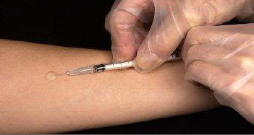
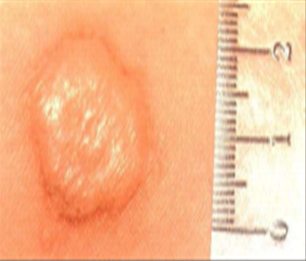
Tuberculin skin test/ Mantoux
.
اگر قطر سفتی بیش از10میلی متر باشد=تست مثبت
اگر قطر بین 5تا10میلی متر باشد= تست مشکوک ممکن است مثبت باشد
اگر قطر بین 1 تا 4 میلی متر باشد تست منفی است

Slide 60
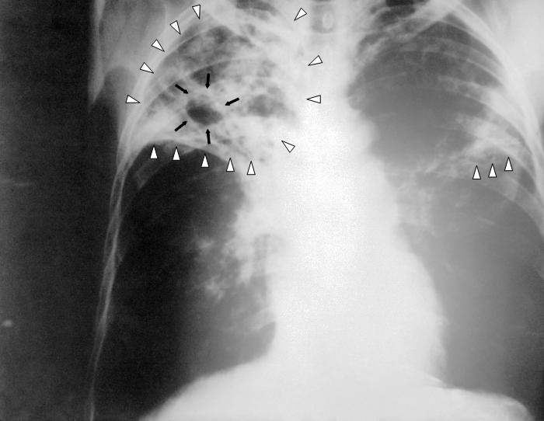
Chest X-ray

Slide 61
انتظارات برنامه سل
شاخص بیماریابی از موارد مشکوک:
به میزان 4 در هزار نفر جمعیت تحت پوشش

Slide 62
شاخص کیفیت نمونه های سل :
کاهش نمونه های فاقد کیفیت به کمتر از 5%

Slide 63
وظایف مراکز خدمات جامع سلامت
بیماریابی
درمان DOTS
آموزش و پیگیری و پایش درمان بیمار مبتلا
پر نمودن پرونده بیمار مبتلا به TB
آموزش جمعیت تحت پوشش
آموزش و بیماریابی سل توسط داوطلبان سلامت
ارسال آمارهای ماهانه و فصلی

Slide 64
وظایف پزشکان
نظارت بر DOTS
ویزیت و بررسی اطرافیان بیمار
پایش دوره ای از مراقبین سلامت و بهورزان

Slide 65
درمان و ویزیت پزشک
درمان سل و ویزیت پزشک برای بیمار مسلول
کاملا رایگان می باشد.

Slide 66
ویزیت پزشک
1-مرحله حمله ای :
هردو هفته یکبار
2-مرحله نگهدارنده:
هر ماه یکبار

Slide 67
بررسی اطرافیان بیمار مسلول:
1- انجام PPD برای تمامی افراد مواجه یافته با بیمار مسلول اسمیر مثبت
2- انجام نمونه گیری خلط برای مواجه یافتگان
3-بررسی دوره ای اطرافیان بیمار مسلول

Slide 68
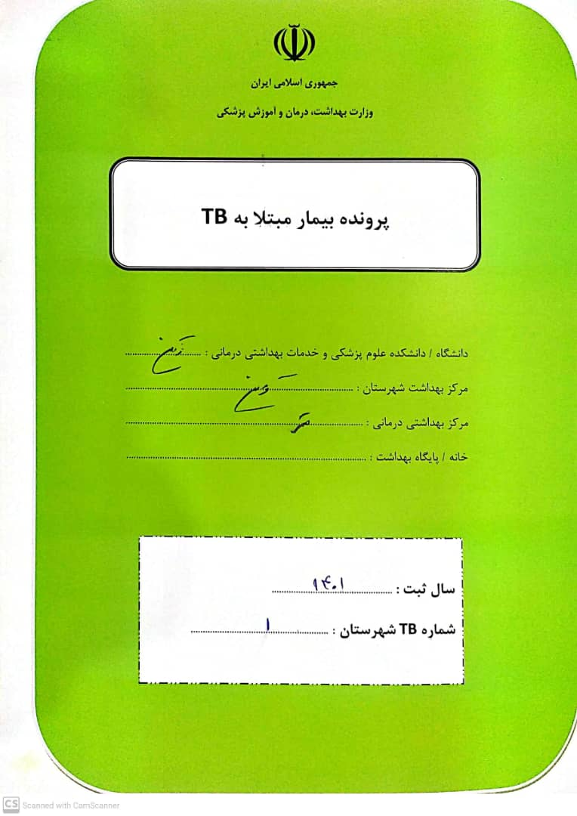

Slide 69


Slide 70


Slide 71


Slide 72


Slide 73
در نظام مراقبت بیماری جذام
حذف جذام:
کاهش میزان شیوع جذام به کمتر از یک مورد در ده هزار نفر جمعیت تحت پوشش

Slide 74
علائم جذام
به شکل ماکول و یا پاپول
2- بی حسی علائم تیپیک جذام می باشد.
1-ضایعه پوستی (کمرنگ تر)
3-آسیب عصبی یکی از خصوصیات جذام

Slide 75


لك روشن‌تر از پوست كه به اختلال حسي دچار شده از علايم اوليه جذام است كه عمدتا در جذام خشك و كم باسيل تظاهر مي‌كند.

Slide 76








Slide 77

تشخیص لپر

Slide 78


Slide 79


